Slide 1


BÀI GIẢNG ĐIỆN TỬ CHƯƠNG TRÌNH MỚI 2020
ĐẠO ĐỨC 1
(Cánh diều)

Slide 2


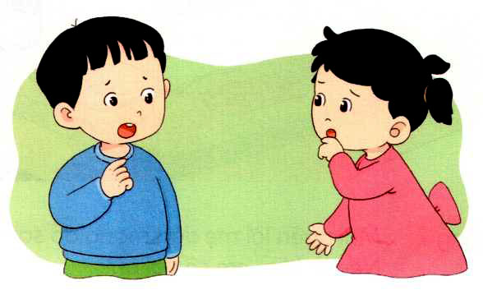
Chủ đề
THẬT THÀ
BÀI 10
Lời nói thật

Slide 3



Slide 4

Em đồng ý với ý kiến nào dưới đây:
- Nguời nói thật thà là người đáng tin cậy.
- Nên nói dối để tránh bị phạt.
- Không nên nói dối, đổ lỗi cho người khác
Đồng tình, vì người nói thật sẽ
không trêu đùa, làm hại người khác bởi những lời nói không đúng

Slide 5
Em đồng ý với ý kiến nào dưới đây:
- Nguời nói thật thà là người đáng tin cậy.
- Nên nói dối để tránh bị phạt.
- Không nên nói dối, đổ lỗi cho người khác
Đồng tình, vì người nói thật sẽ không trêu đùa, làm hại người khác bởi những lời nói không đúng.
Không đồng tình, vì nói dối có thể sẽ tránh bị phạt nhưng khi đã bị phát hiện thì người nói dối sẽ bị mất niềm tin ở người khác, khiến người khác ngần ngại giúp đỡ, sẻ chia.
Đồng tình, vì nói dối đố lỗi cho người khác là việc làm không tốt, thể hiện sự thiếu dũng cảm, hay hèn nhát

Slide 6
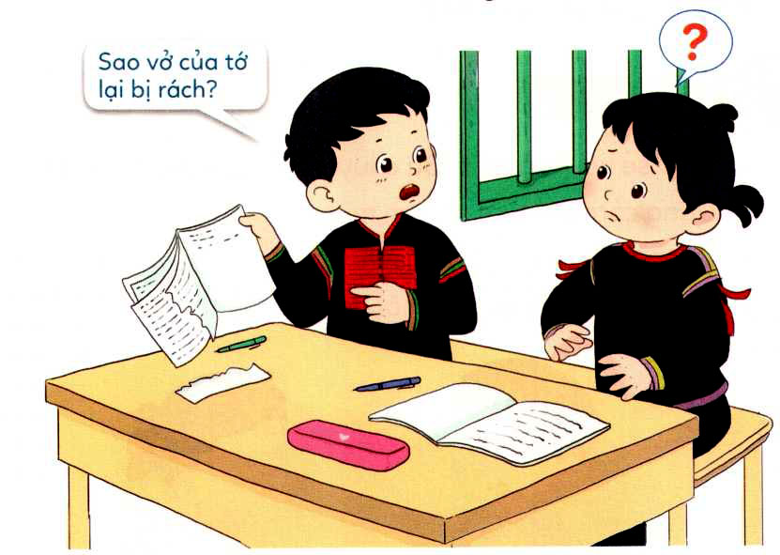
b. Đóng vai:
Tình huống 1:
Chỉ sơ ý làm rách vở của ban. Nếu là Chi, em sẽ ứng xử như thế nào?

Slide 7
Xử lí tình huống 1:
Nếu là Chi, Em sẽ xin lỗi bạn. Dán lại vở cho bạn hoặc nhờ mẹ mua vở mới cho bạn

Slide 8
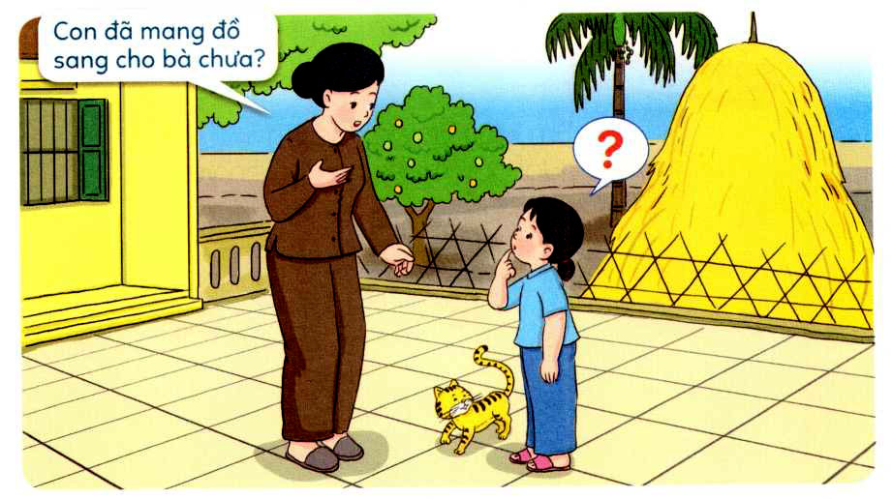
Tình huống 2:
Mai quên lời mẹ dặn mang đồ sang cho bà. Nếu là Mai, em sẽ nói gì?

Slide 9
Xử lí tình huống 2:
Em xin lỗi mẹ và mang đồ ngay sang cho bà.

Slide 10
c. Tự liên hệ:
Em đã bao giờ dũng cảm nói thật khi mắc lỗi chưa? Hãy chia sẻ với bạn, nếu có

Slide 11

- Chia sẻ với bạn một câu chuyện về dũng cảm nói thật.
Dũng cảm nói thật khi em mắc lỗi.
Đồng tình, ủng hộ khi bạn nói thật.
Nhắc nhở khi thấy bạn nói dối.

Slide 12
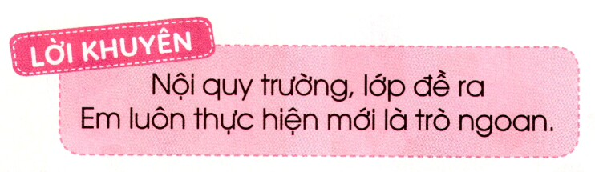

Em luôn ăn nói thật thà
Mọi người quý mến, cả nhà tin yêu

Slide 13


